Slide 1
第53课：自定义布局、mark
讲师：小林

Slide 2
简介
自定义布局
自定义mark

Slide 3
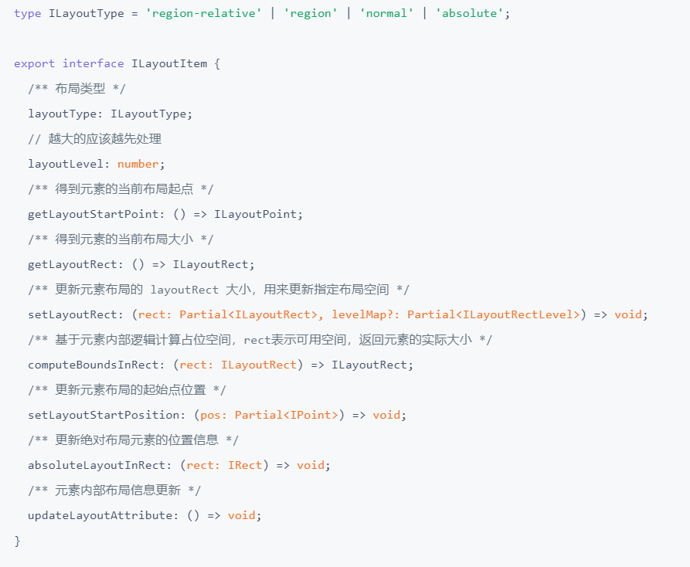
自定义布局元素
在布局过程中 ，图表会调用上方传入的自定义布局函数，传入一个 LayoutItem[] 数组，数组中的每个元素都是一个布局元素，它的类型定义如下
在布局过程中，可以使用这些方法对布局元素进行操作。
注意，在对布局元素操作完成后，请调用 updateLayoutAttribute 方法，通知元素按照布局信息，更新元素的具体属性。

Slide 4
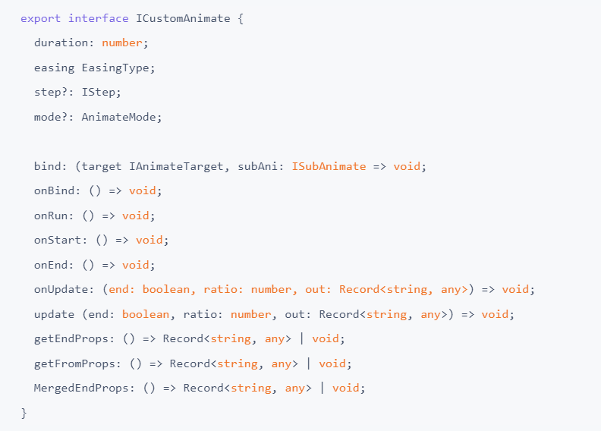
自定义动画类
自定义动画是通过实现 ICustomAnimate 接口来完成的。以下是 ICustomAnimate 接口的定义：

Slide 5
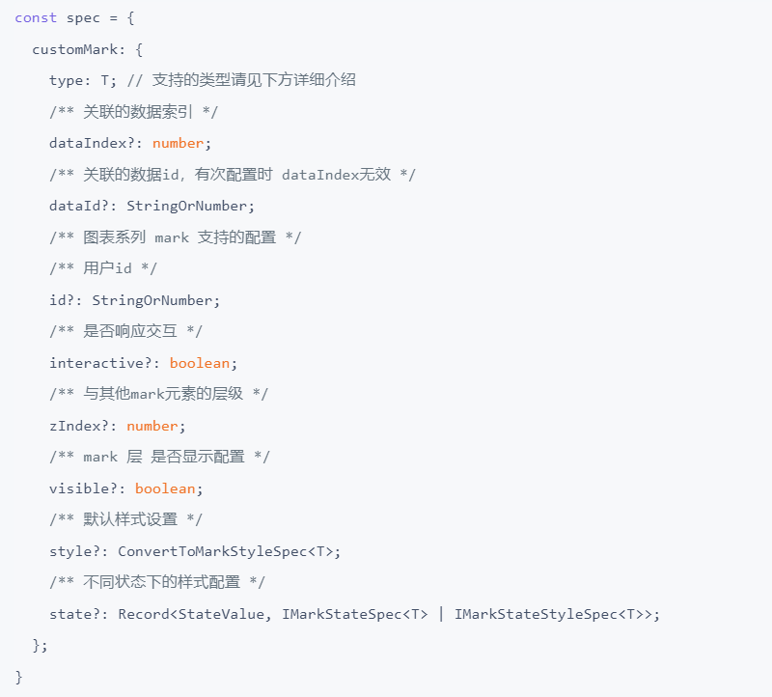
自定义mark
自定义 mark 的配置，在 spec 的最上层，通过 mark 字段进行配置。
目前支持的 mark 类型如下
symbol 点图形
rule 一个线段，需要指定起点和终点
text 文本
rect 矩形
path 路径
arc 扇区
polygon 多边形
group 组，可以将其他 mark 放到组下

Slide 6


案例仓库和资料
  配套实践案例仓库：
  码云： https://gitee.com/menglin1997/vchart.git
  Github: https://github.com/menglin1997/vchartCourse.git
  官方资料：
  官网：https://www.visactor.com/vchart
  GitHub：https://github.com/VisActor/VChart
  微信公众号：VisActor
  讲师微信
  公众号：VisActor

Slide 7
感谢观看，我们下节课再见！

